Slide 1
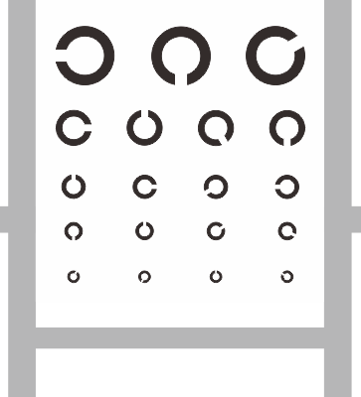
視力保健小常識
保護靈魂之窗

Slide 2

哪個是視力保健的好方法 ?

Slide 3

答錯囉！

Slide 4

答對了！
很厲害喔！

